Slide 1
KARTKI ŚWIĄTECZNE

Slide 3
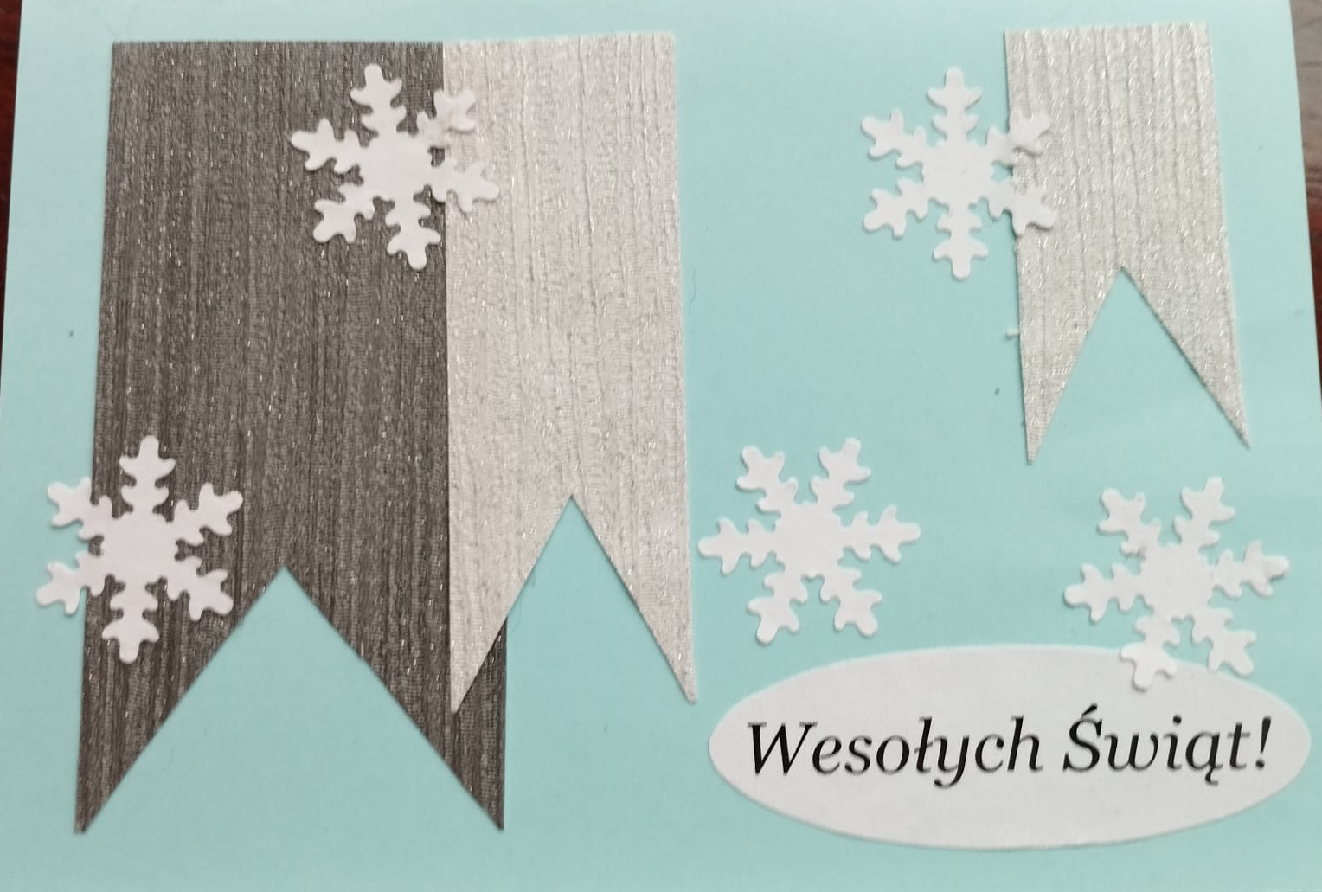

Slide 4
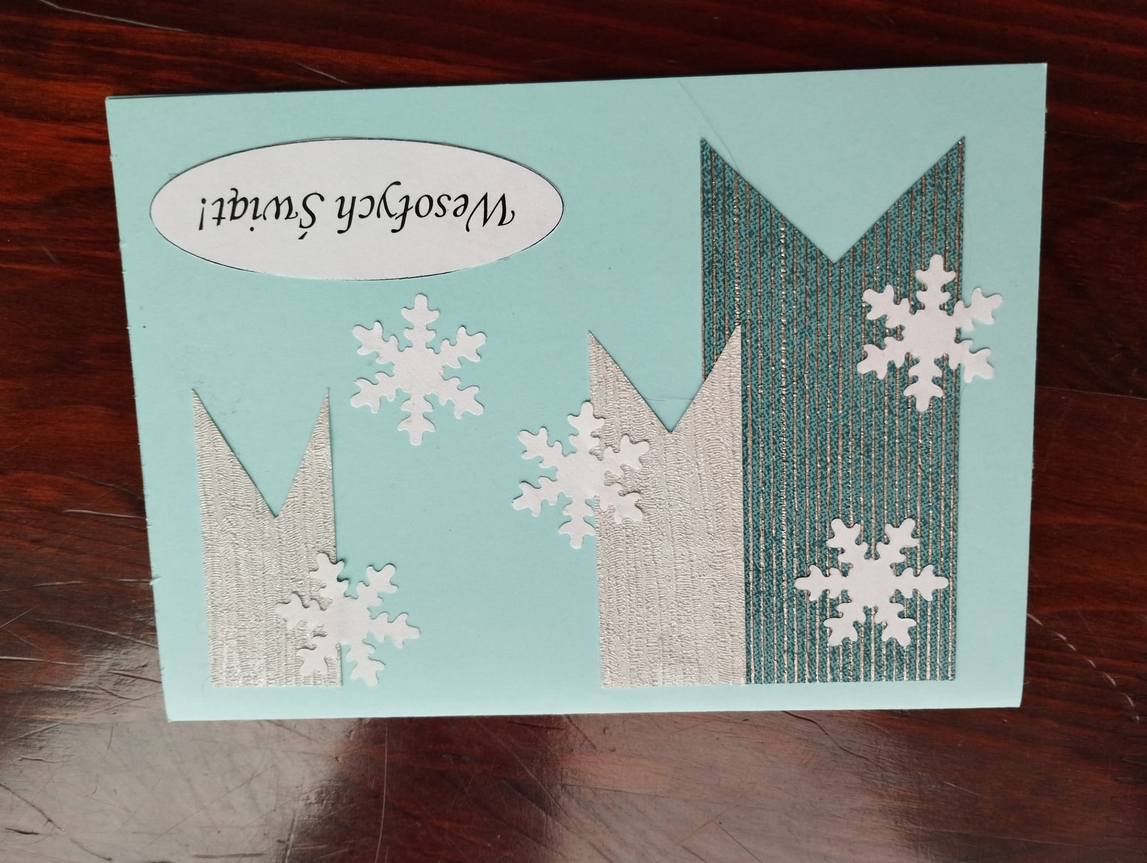

Slide 7
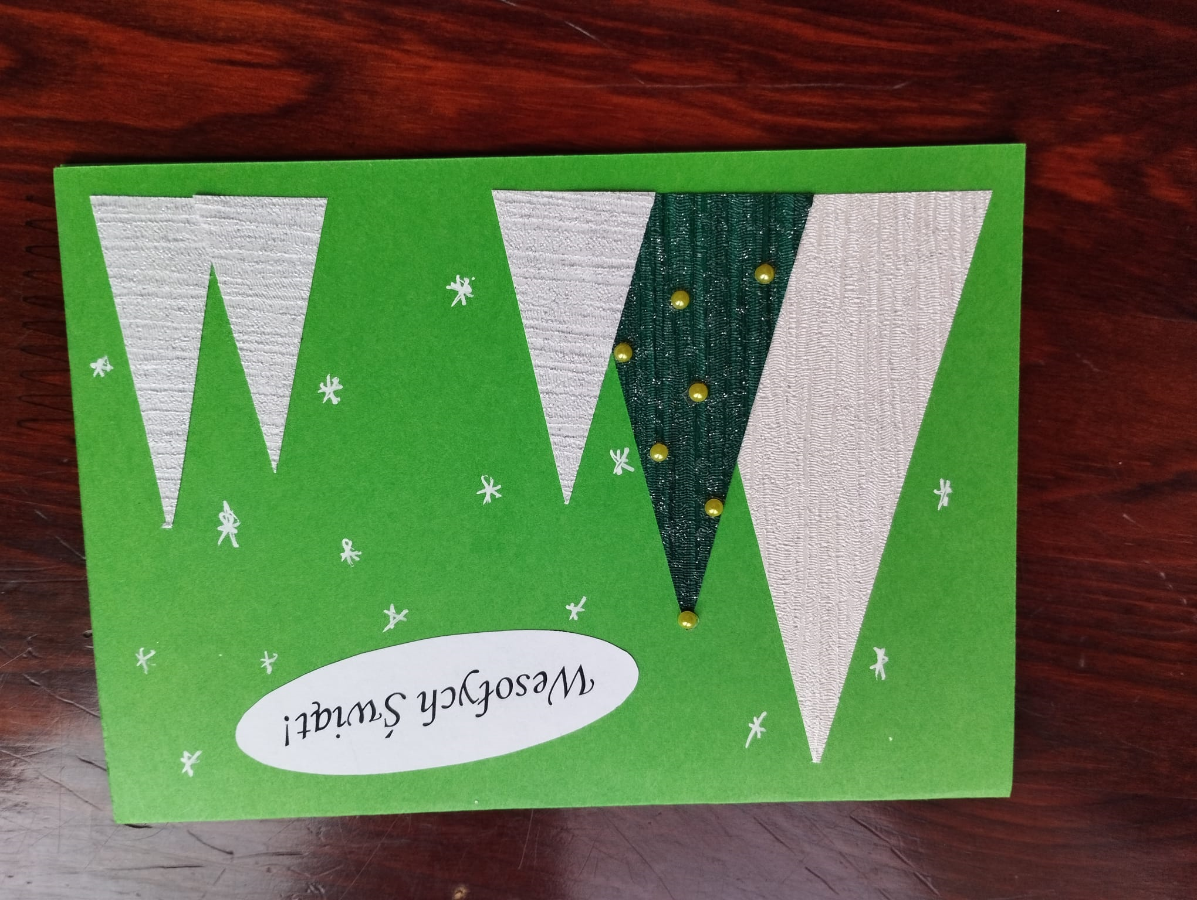

Slide 10
